Slide 1
CHỦ ĐỀ A:
MÁY TÍNH VÀ CỘNG ĐỒNG
Bài 3: MÁY TÍNH TRONG HOẠT ĐỘNG
THÔNG TIN

Slide 2
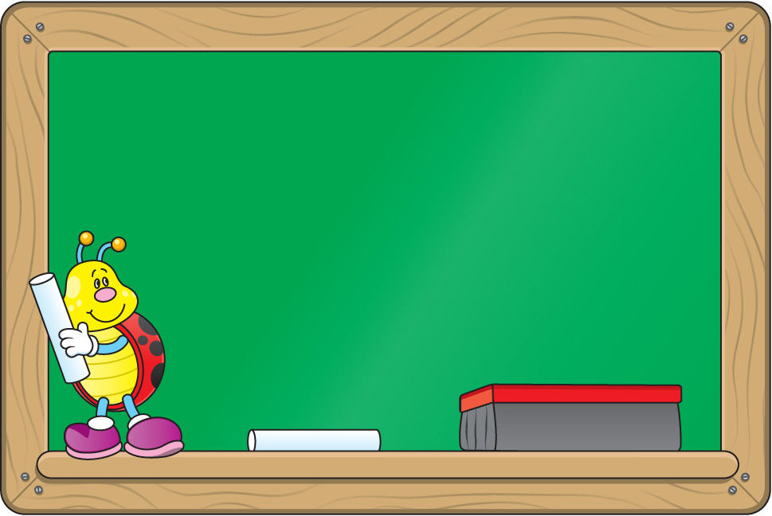
KIỂM TRA BÀI

Slide 3
Câu 1: Lưu trữ thông tin là gì?
- Lưu trữ thông tin là hoạt động đưa thông tin vào vật mang tin.
Câu 2: Hãy nêu ví dụ về hoạt động lưu trữ thông tin.
Em ghi bài vào vở.
Ghi âm cuộc hội thoại.
Bức ảnh em đã chụp .

Slide 4
Câu 3: Trao đổi thông tin là gì?
- Gửi thông tin tới bên nhận và nhận thông tin từ bên gửi.
Câu 4: Hãy nêu ví dụ về hoạt động trao đổi thông tin.
Bạn rủ em chơi bóng và em đồng ý.
Em và bạn thảo luận bài tập toán mà cô đã cho.

Slide 5
Câu 5: Em hãy nêu các bước trong hoạt động thông tin của con người?
Thu nhận thông tin - Xử lí thông tin
Ghi nhớ hoặc lưu trữ thông tin - Trao đổi thông tin
Câu 6: Trao đổi thông tin có vai trò như thế nào đối với con người?
Trao đổi thông tin có vai trò rất quan trọng đối với con người.
Thiếu thông tin có thể gây ra hậu quả nghiêm trọng.

Slide 6
KHỞI ĐỘNG

Slide 7
CHƠI TRỐN TÌM CÙNG
BẠCH TUYẾT VÀ 7 CHÚ LÙN

Slide 8
* Luật chơi:
- Chọn câu trả lời đúng nhất

Slide 9
Câu 1: Em hãy xác định vật
mang tin
A. Đèn giao thông
B. Trống trường
C. Loa phát thanh
D. Tất cả đều đúng.
ĐÚNG RỒI

Slide 10
Câu 2: Vật mang tin nào sau đây có thể lưu thông tin dạng chữ và số hình ảnh, âm thanh?
A. Quyển vở của em
B. Máy tính điện tử
C. Album ảnh
D. Cái trống
ĐÚNG RỒI

Slide 11
BÀI 3
MÁY TÍNH TRONG
HOẠT ĐỘNG THÔNG TIN

Slide 12
Bài 3: MÁY TÍNH TRONG HOẠT ĐỘNG THÔNG TIN
1. Một số thiết bị số thông dụng:
Trò chơi “Ai nhanh hơn”
* Luật chơi:
- Hai bạn thành 1 nhóm.
- Trong vòng 1 phút, mỗi nhóm xác định chức năng của các thiết bị tương ứng.
- Giáo viên mời các nhóm trả lời.

Slide 13
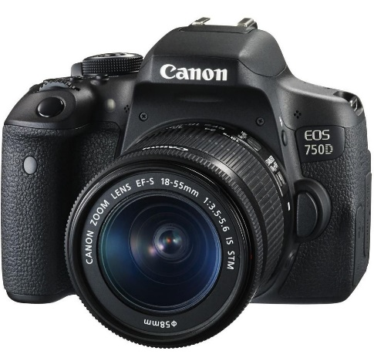
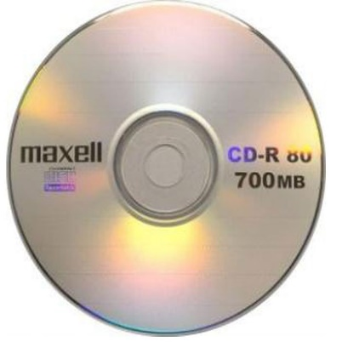
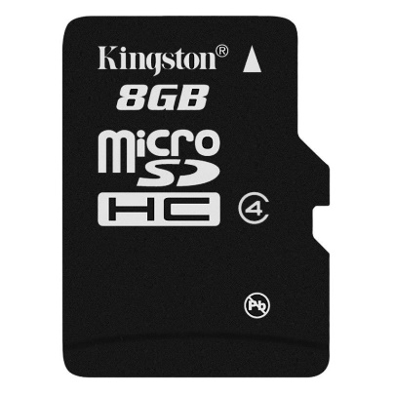
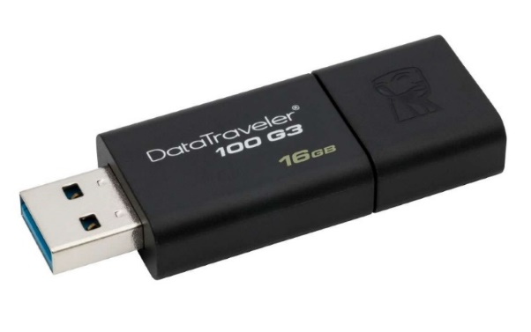
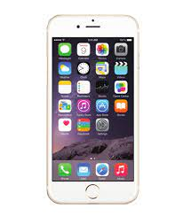
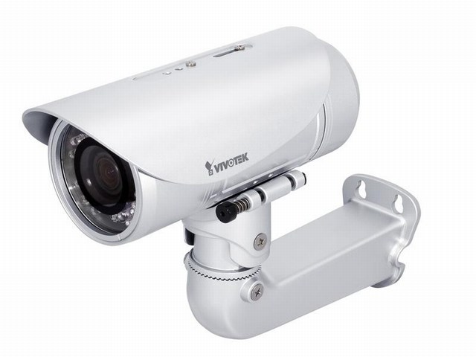
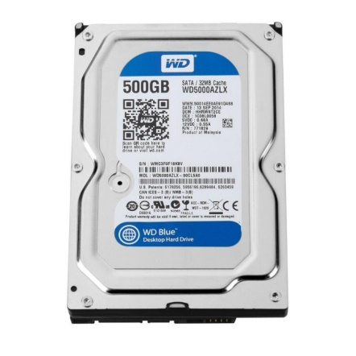
Bài 3: MÁY TÍNH TRONG HOẠT ĐỘNG THÔNG TIN
1. Một số thiết bị số thông dụng:
Hãy chỉ ra chức năng (thu nhận, xử lí, lưu trữ, trao đổi) ứng với các thiết bị sau:
USB
Đĩa CD
Thẻ nhớ
Máy ảnh
Camera
Ổ cứng
Điện thoại

Slide 14
Bài 3: MÁY TÍNH TRONG HOẠT ĐỘNG THÔNG TIN
1. Một số thiết bị số thông dụng:
Chức năng | Thiết bị
1. Thu nhận | Máy ảnh, camera, điện thoại
2. Xử lí | Điện thoại
3. Lưu trữ | Máy ảnh, camera, điện thoại, ổ cứng, đĩa CD, USB, thẻ nhớ
4. Trao đổi | Điện thoại

Slide 15
Bài 3: MÁY TÍNH TRONG HOẠT ĐỘNG THÔNG TIN
1. Một số thiết bị số thông dụng:
* Các thiết bị số nhỏ gọn hỗ trợ con người trong các hoạt động thu nhận, lưu trữ, xử lí và trao đổi thông tin.
* Một số thiết bị số thông dụng: USB, CD, DVD, ổ cứng, camera số, máy ảnh số, máy ghi âm số, điện thoại thông minh…

Slide 16
Bài 3: MÁY TÍNH TRONG HOẠT ĐỘNG THÔNG TIN
2. Máy tính thay đổi cách thức và chất lượng hoạt động thông tin của con người:
Em hãy tìm các hoạt động của con người có sử dụng máy tính điện tử.

Slide 17
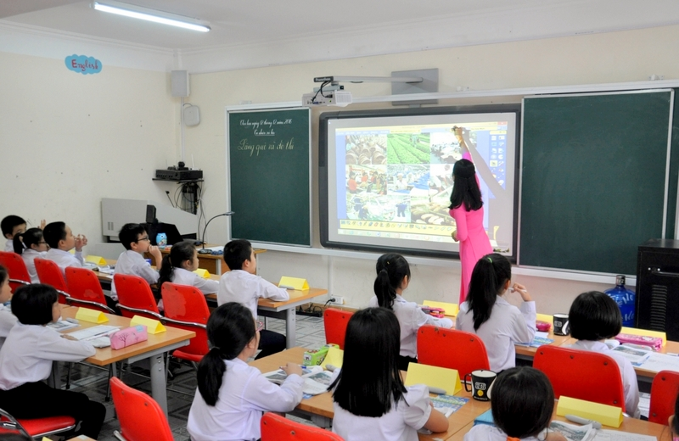
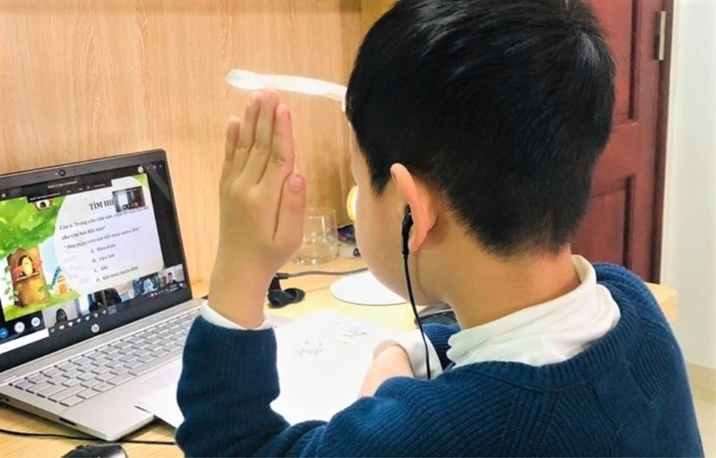
Bài 3: MÁY TÍNH TRONG HOẠT ĐỘNG THÔNG TIN
2. Máy tính thay đổi cách thức và chất lượng hoạt động thông tin của con người:
GV sử dụng máy tính để giảng dạy
HS sử dụng máy tính để học online

Slide 18
Bài 3: MÁY TÍNH TRONG HOẠT ĐỘNG THÔNG TIN
2. Máy tính thay đổi cách thức và chất lượng hoạt động thông tin của con người:
Con người trao đổi thông tin, trò chuyện qua mạng máy tính

Slide 19
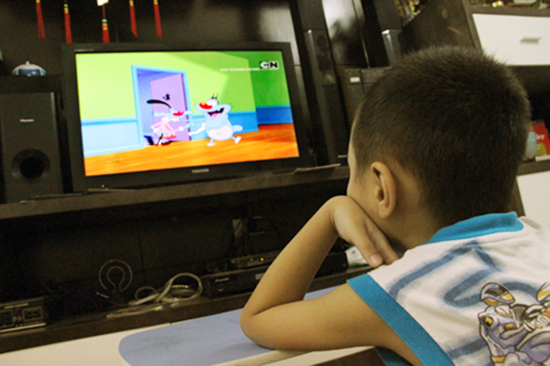
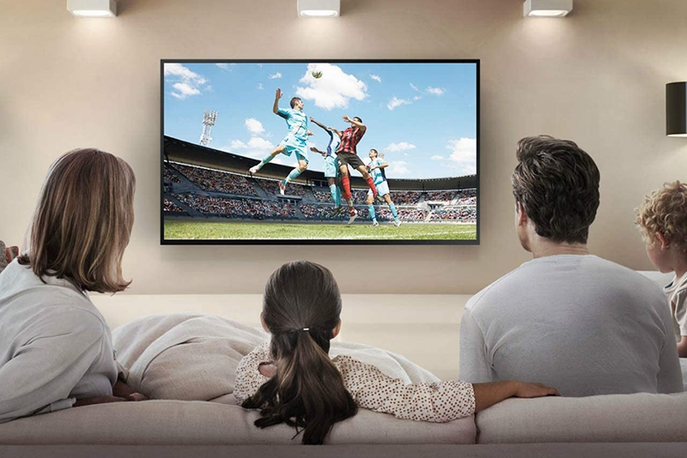
Bài 3: MÁY TÍNH TRONG HOẠT ĐỘNG THÔNG TIN
2. Máy tính thay đổi cách thức và chất lượng hoạt động thông tin của con người:
Em bé đang xem chương trình
hoạt hình trên tivi
Cả gia đình xem chương trình tường thuật bóng đá

Slide 20
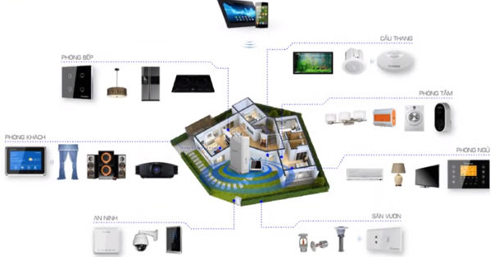
Bài 3: MÁY TÍNH TRONG HOẠT ĐỘNG THÔNG TIN
2. Máy tính thay đổi cách thức và chất lượng hoạt động thông tin của con người:

Slide 21
Bài 3: MÁY TÍNH TRONG HOẠT ĐỘNG THÔNG TIN
2. Máy tính thay đổi cách thức và chất lượng hoạt động thông tin của con người:
Nếu không có sự hỗ trợ của máy tính thì con người có thể thực hiện được các hoạt động trên hay không?

Slide 22
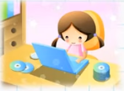
Bài 3: MÁY TÍNH TRONG HOẠT ĐỘNG THÔNG TIN
2. Máy tính thay đổi cách thức và chất lượng hoạt động thông tin của con người:
Máy tính đã thay đổi cách thức và chất lượng hoạt động thông tin của con người

Slide 23
Bài 3: MÁY TÍNH TRONG HOẠT ĐỘNG THÔNG TIN
3. Máy tính giúp con người đạt được những thành tựu khoa học công nghệ:
Nêu những thành tựu đạt được của con người ở các lĩnh vực khoa học công nghệ nhờ sự hỗ trợ của máy tính

Slide 24
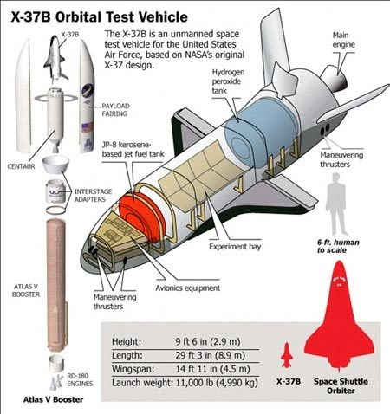
Bài 3: MÁY TÍNH TRONG HOẠT ĐỘNG THÔNG TIN
3. Máy tính giúp con người đạt được những thành tựu khoa học công nghệ:
Máy tính tính toán hàng tỉ phép tính trong một giây
Máy tính hỗ trợ thiết kế tàu vũ trụ

Slide 25
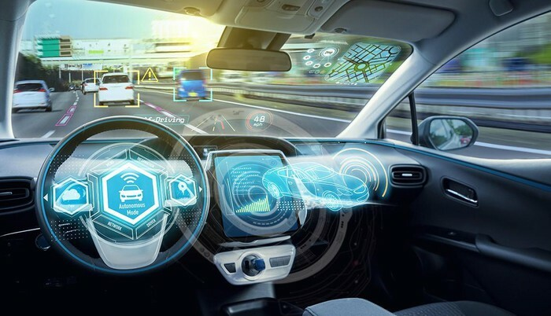
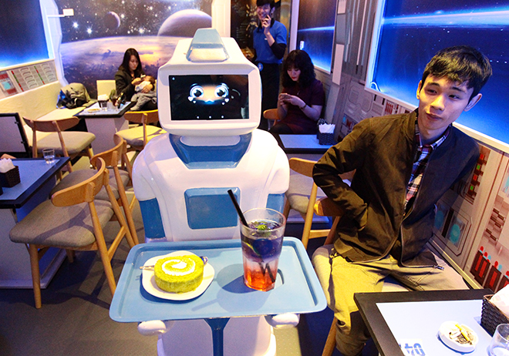
Bài 3: MÁY TÍNH TRONG HOẠT ĐỘNG THÔNG TIN
3. Máy tính giúp con người đạt được những thành tựu khoa học công nghệ:
Máy tính điều khiển ô tô
không người lái
Máy tính điều khiển
người máy phục vụ

Slide 26
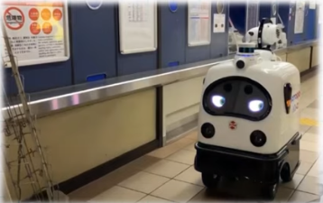
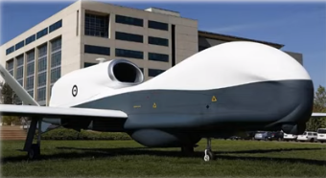
Bài 3: MÁY TÍNH TRONG HOẠT ĐỘNG THÔNG TIN
3. Máy tính giúp con người đạt được những thành tựu khoa học công nghệ:
Robot phun khử trùng
Máy bay không người lái

Slide 27
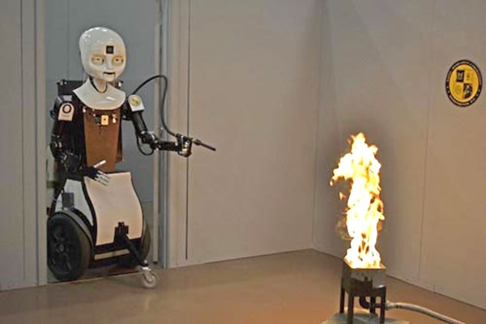
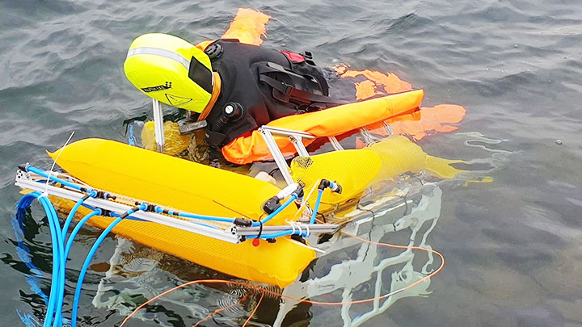
Bài 3: MÁY TÍNH TRONG HOẠT ĐỘNG THÔNG TIN
3. Máy tính giúp con người đạt được những thành tựu khoa học công nghệ:
Robot cứu hộ

Slide 28
Bài 3: MÁY TÍNH TRONG HOẠT ĐỘNG THÔNG TIN
3. Máy tính giúp con người đạt được những thành tựu khoa học công nghệ:
Với sự trợ giúp của máy tính con người đạt được nhiều thành tựu như:
Máy tính điều khiển máy bay, ô tô không người lái.
Máy tính điều khiển robot giúp con người thực hiện cứu hộ, cứu nạn.
…

Slide 29
Bài 3: MÁY TÍNH TRONG HOẠT ĐỘNG THÔNG TIN
4. Những hạn chế của máy tính hiện nay và khả năng của máy tính trong tương lai:

Slide 30
Bài 3: MÁY TÍNH TRONG HOẠT ĐỘNG THÔNG TIN
Đánh dấu x vào công việc mà máy tính làm được hoặc chưa làm được:
Công việc | Máy tính làm được | Máy tính không làm được
Tính toán
Vẽ tranh
May quần áo
Ngửi mùi thơm thức ăn
Viết nhạc, chơi nhạc
Nếm thức ăn
Nói chuyện
x
x
x
x
x
x
x

Slide 31
Bài 3: MÁY TÍNH TRONG HOẠT ĐỘNG THÔNG TIN
4. Những hạn chế của máy tính hiện nay và khả năng của máy tính trong tương lai:
- Máy tính cũng có hạn chế, không phải là công cụ làm được mọi việc.

Slide 32
CỦNG CỐ

Slide 33
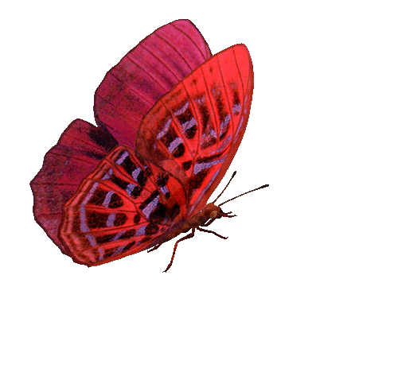
BẮT BƯỚM

Slide 34
* Luật chơi:
- Hai bạn sẽ thành một nhóm.
- GV lần lượt đọc câu hỏi tương ứng với mỗi con bướm.
- Các nhóm giơ tay giành quyền trả lời.

Slide 35
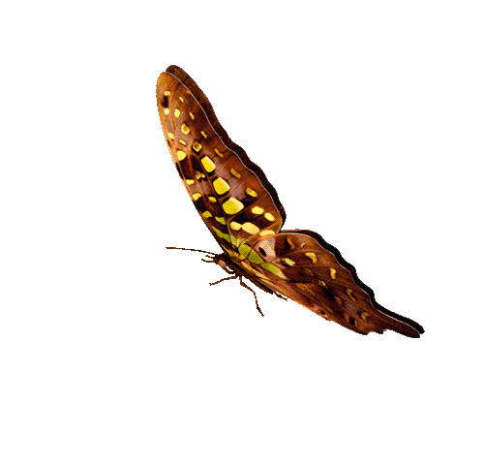
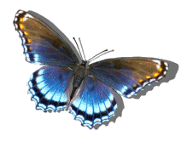
1
5
2
6
3
4
PIPI

Slide 36
Câu 1: Hãy chọn câu đúng trong các câu sau:
A. Camera bay (flycam) là thiết bị số.
B. Khóa số là thiết bị số.
C. Cái gì dùng để tính toán số học thì là thiết bị số.
D. Tất cả phương án trên.
GO HOME

Slide 37
Câu 2: Cụm từ nào không thích hợp để điền và chỗ trống trong câu sau: “Máy tính có thể … nhanh hơn con người”?
A. Tính toán.
B. Thu nhận thông tin hình ảnh, thông tin âm thanh.
C. Xử lí thông tin, truyền tin.
D. Thu nhận thông tin mùi vị.
GO HOME

Slide 38
Câu 3: Thiết bị số nào thu nhận trực tiếp thông tin dạng âm thanh (biết nghe)?
A. Máy ảnh số.
B. Điện thoại thông minh.
C. Máy tính để bàn (không gắn camera và micro).
D. Máy tính bỏ túi.
GO HOME

Slide 39
Câu 4: Thiết bị số nào sau đây không thu nhận trực tiếp thông tin dạng hình ảnh (biết nhìn)?
A. Máy ghi âm số.
B. Điện thoại thông minh.
C. Máy ảnh số.
D. Laptop có camera và micro.
GO HOME

Slide 40
Câu 5: Máy tính có thể làm tốt hơn con người công việc nào trong các công việc sau?
A. Thu nhận thông tin khứu giác.
B. Thu nhận thông tin vị giác.
C. Tính toán, xử lí thông tin.
D. Sáng tác văn học, nghệ thuật.
GO HOME

Slide 41
Câu 6: Con người có thể làm tốt hơn máy tính công việc nào trong các công việc sau?
A. Thu nhận thông tin văn bản, hình ảnh, âm thanh và lưu trữ dữ liệu.
B. Tính toán, xử lí thông tin.
C. Trao đổi thông tin văn bản, hình ảnh, âm thanh.
D. Sáng tạo nghệ thuật.
GO HOME

Slide 42
HƯỚNG DẪN VỀ NHÀ
- Học thuộc nội dung bài 3.
- Trả lời các các câu hỏi trong sách trang 13.
- Chuẩn bị trước bài 4: Biểu diễn văn bản, hình ảnh, âm thanh trong máy tính.

